Slide 1
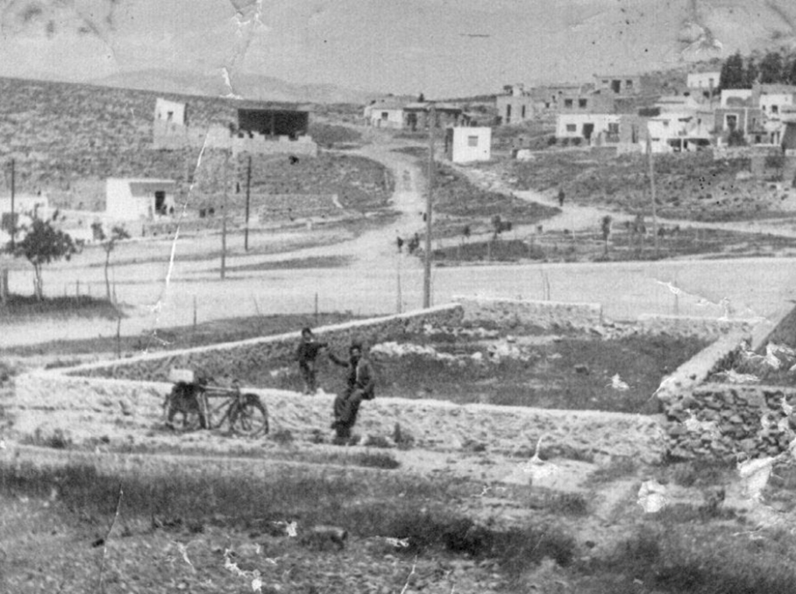
Η Άκρη από Όπου ο Ήλιος Ανατέλλει στην Αθήνα
Στην αρχαιότητα, η περιοχή όπου βρίσκεται σήμερα η Ηλιούπολη ανήκε στον δήμο της Ευώνυμον. Ήταν μία από τις σημαντικές κοινότητες της αρχαίας Αττικής, γνωστή για την οργάνωση και τη συμμετοχή της στο πολιτικό σύστημα της κλασικής εποχής.

Slide 2
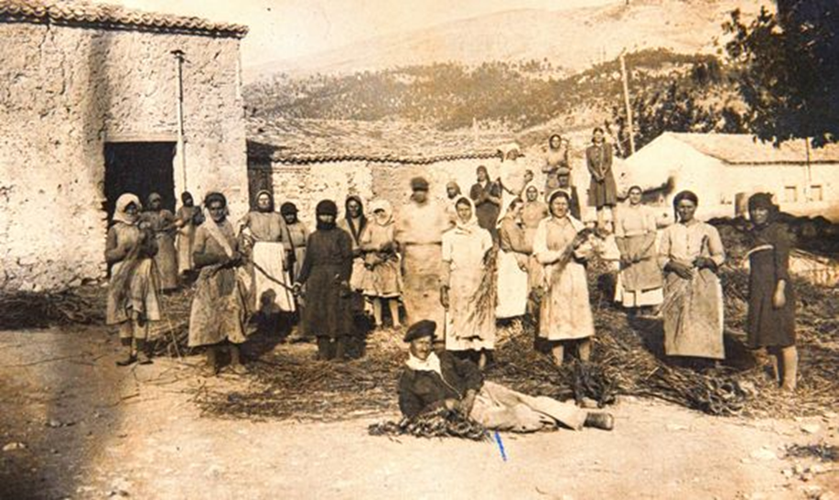
Η Ηλιούπολη του 1943
Μεταπολεμική ανάπτυξη
Μετά τον Β΄ Παγκόσμιο Πόλεμο, η Ηλιούπολη γνώρισε ραγδαία αστικοποίηση. Από μια αραιοκατοικημένη περιοχή μετατράπηκε σε πυκνοκατοικημένο προάστιο της Αθήνας, με ανάπτυξη υποδομών, σχολείων και δημόσιων υπηρεσιών.

Slide 3
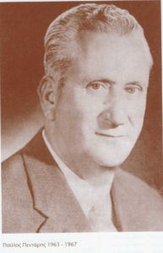
Ο Παύλος Πεντάρης είναι μια σημαντική μορφή στην ιστορία της Ηλιούπολης, καθώς υπήρξε από τους πρώτους δημάρχους της πόλης και συνέβαλε ουσιαστικά στην ανάπτυξή της.
Κύρια σημεία για τον Παύλο Πεντάρη:
Διετέλεσε δήμαρχος σε μια περίοδο που η Ηλιούπολη βρισκόταν σε φάση διαμόρφωσης.
Έδωσε έμφαση σε βασικές ανάγκες των κατοίκων, όπως υποδομές και οργάνωση υπηρεσιών.
Συνδέθηκε με την προσπάθεια δημιουργίας μιας πόλης «για όλους», με κοινωνικό χαρακτήρα.
Παύλος Πεντάρης

Slide 4
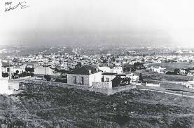
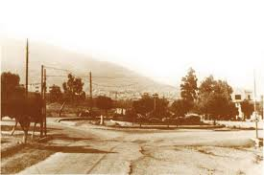
Η σύγχρονη Ηλιούπολη άρχισε να αναπτύσσεται τον 20ό αιώνα, κυρίως μετά το 1922, με την εγκατάσταση προσφύγων από τη Μικρά Ασία μετά τη Μικρασιατική Καταστροφή. Οι πρόσφυγες αυτοί συνέβαλαν καθοριστικά στη διαμόρφωση της κοινωνίας και της φυσιογνωμίας της περιοχής.

